Slide 1
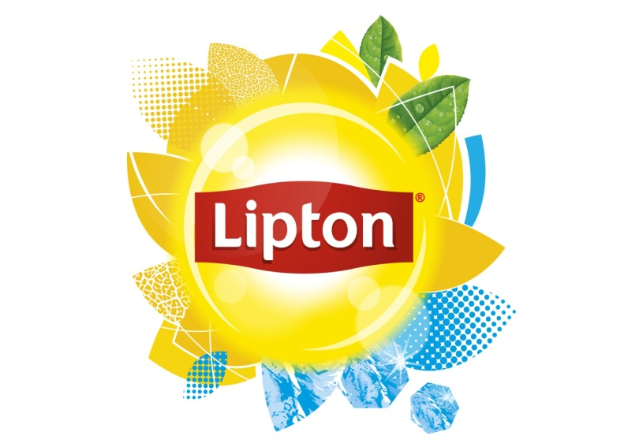
По дисциплине : «Системный анализ и моделирование»
на тему : «Жизненный цикл чай «Lipton»»

Slide 2
СОДЕРЖАНИЕ
Определение
История бренда:
Чай Lipton
Современное состояние

Slide 3
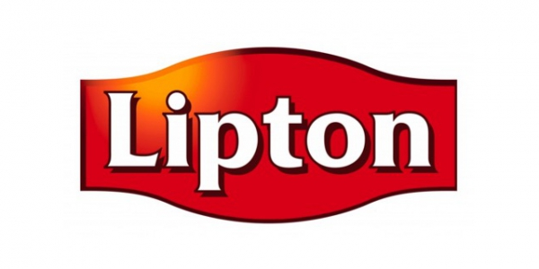
ОПРЕДЕЛЕНИЕ:
Липтон (англ. Lipton) — торговая марка чая, зарегистрированная Томасом Липтоном в Великобритании в 1890 году.
В настоящее время принадлежит компании Unilever. Также до 1980-х в Великобритании существовала сеть супермаркетов Lipton, созданная в 1871 году тем же Томасом Липтоном.

Slide 4
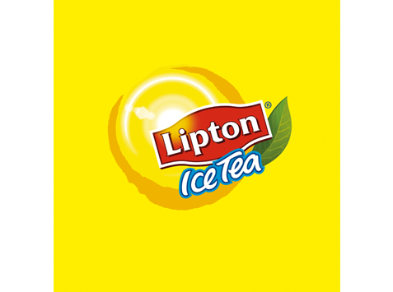
История Бренда

Slide 5
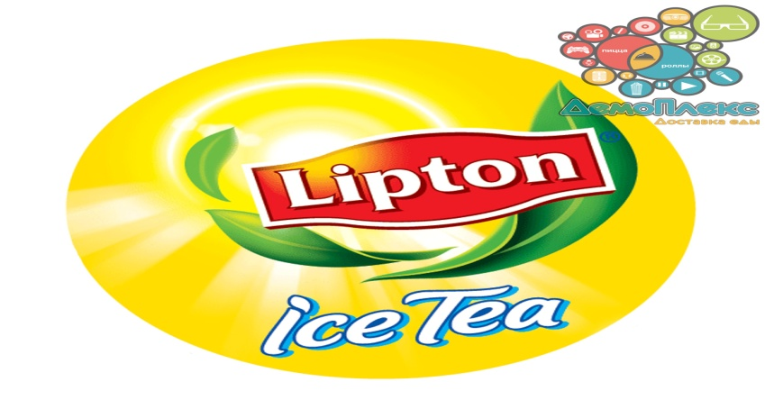
ЧАЙ ЛИПТОН:
Интерес к чайной торговле Томас Липтон проявлял с начала 1880-х годов, когда начался уверенный рост потребления чая (с конца 1870-х до середины 1880 годов объём продаж вырос вдвое). Однако, по мнению Липтона, продаваемый в Великобритании чай был всё же слишком дорог для продукта массового спроса, и он начал искать пути снижения цены чая. Первая партия чая для магазинов Липтона поступила в Глазго в 1889 году. Чай этот сразу стал продуктом ажиотажного спроса, в первую очередь — из-за цены, которая была почти вдвое ниже, чем у других продавцов (при средней розничной цене 3 шиллинга за фунт чая Липтон продавал свой чай по 1 шиллингу 7 пенсов).

Slide 6
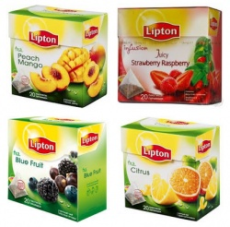
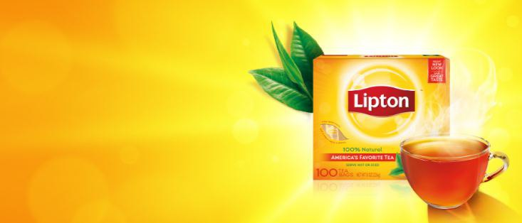
В 1898 году королева Виктория посвятила Томаса Липтона в рыцари «за вклад в формирование и распространение английского образа жизни». Летом того же года состоялось акционирование чайного бизнеса Липтона. Ажиотаж вокруг этого события был настолько велик, что в Национальный банк Шотландии, где происходила продажа акций, пришлось вызывать полицию для наведения порядка. Первый выпуск акций принёс Томасу Липтону более 2 миллионов фунтов стерлингов. 2 июня 1898 года состоялось первое собрание акционеров.

Slide 7
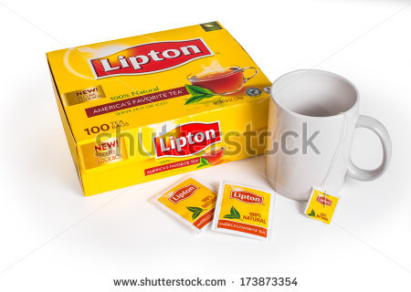
В 1909 ГОДУ ФИЛИАЛ КОМПАНИИ ОТКРЫЛСЯ В НЬЮ-ЙОРКЕ. ТОГДА ЖЕ ТОРГОВАЯ МАРКА ПРИОБРЕЛА СОВРЕМЕННЫЙ ВИД: СОЧЕТАНИЕ ЖЁЛТОГО, КРАСНОГО И СИНЕГО ЦВЕТОВ. ЛУЧШИЙ ИЗ ТРЁХ ПРОДАВАЕМЫХ В ТО ВРЕМЯ СОРТОВ ЧАЯ LIPTON, QUALITY1, ВЫПУСКАЛСЯ В ЖЁЛТОЙ ПАЧКЕ С КРАСНОЙ ЭМБЛЕМОЙ, НА КОТОРОЙ БЕЛЫМИ БУКВАМИ БЫЛО НАПИСАНО «LIPTON». СЕЙЧАС ЭТО ОФОРМЛЕНИЕ СОХРАНИЛОСЬ В ЧАЕ LIPTON YELLOW LABEL. УЗНАВ ОБ ИЗОБРЕТЕНИИ РОБЕРТА САЛЛИВАНА — ЧАЙНОМ ПАКЕТИКЕ, ЛИПТОН ОРГАНИЗОВАЛ ПРОИЗВОДСТВО ПАКЕТИРОВАННОГО ЧАЯ. ЭТОТ ЧАЙ БЫЛ ВЫСОКО ОЦЕНЁН В ГОДЫ ПЕРВОЙ МИРОВОЙ ВОЙНЫ, КОГДА МАССОВО ПОСТАВЛЯЛСЯ В АРМИЮ, ЕГО ПОПУЛЯРНОСТЬ СПОСОБСТВОВАЛА ДАЛЬНЕЙШЕМУ КОММЕРЧЕСКОМУ УСПЕХУ.

Slide 8
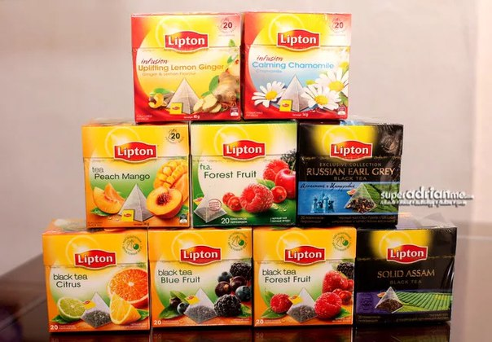
В период с 1938 по 1972 годы чайный бизнес Lipton был по частям, в несколько торговых операций, приобретён концерном Unilever, в чьём распоряжении торговая марка находится на 2013 год. В 1991 году Unilever создал совместное предприятие с PepsiCo, Pepsi-Lipton Partnership, предназначенное для сбыта готового чая в бутылках и банках в Северную Америку. В 2003 году было основано второе совместное предприятие, Pepsi-Lipton International (PLI), занимающееся тем же в Европе и на других неамериканских рынках. PepsiCo и Unilever имеют по 50 % акций этих предприятий.

Slide 9
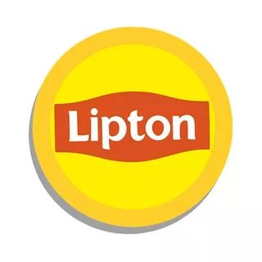
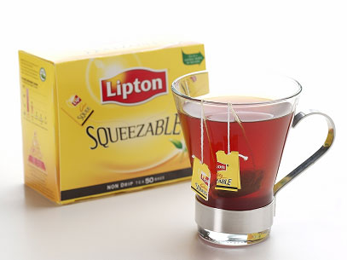
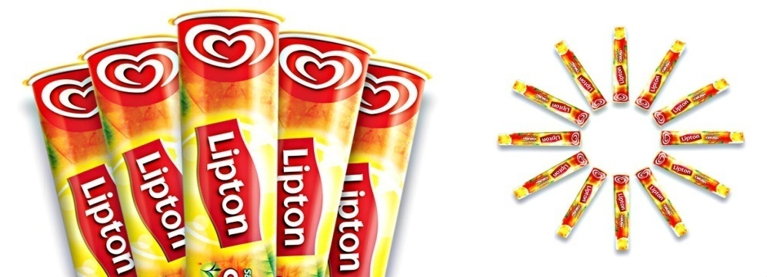
Современное состояние
НА 2013 ГОД ТОРГОВАЯ МАРКА LIPTON ОСТАЁТСЯ В АКТИВНОМ УПОТРЕБЛЕНИИ, ЧАЙ ПОД ЭТИМ БРЕНДОМ ПРОДАЁТСЯ ПО ВСЕМУ МИРУ (ПО УТВЕРЖДЕНИЮ ОФИЦИАЛЬНОГО САЙТА LIPTON — В 110 СТРАНАХ).

Slide 10


